Slide 1

Здравствуй, ЛЕТО!

Slide 2

Лето – удивительная пора года.

Slide 3

Лето – маленькая страна чудес.

Slide 4

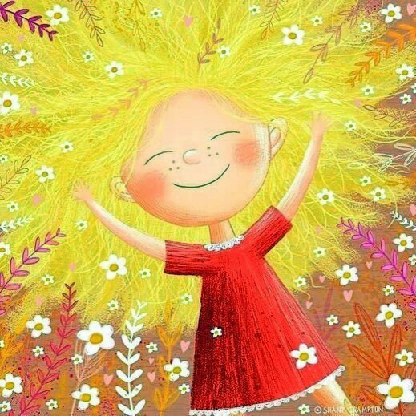
Лето – это сладкий сон.

Slide 5


Лето – это игры на свежем воздухе.

Slide 6

Лето – волшебная сказка.

Slide 7
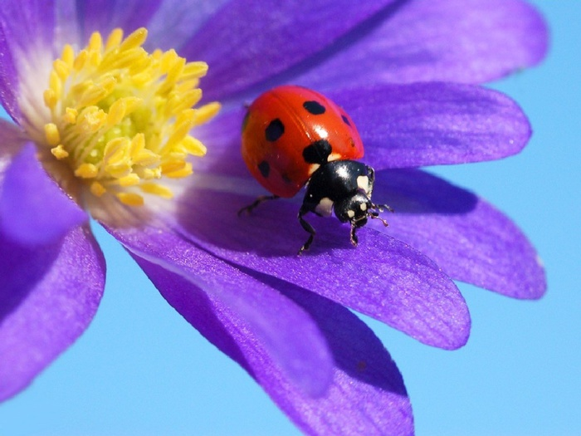
Лето – сезон ярких эмоций.

Slide 8
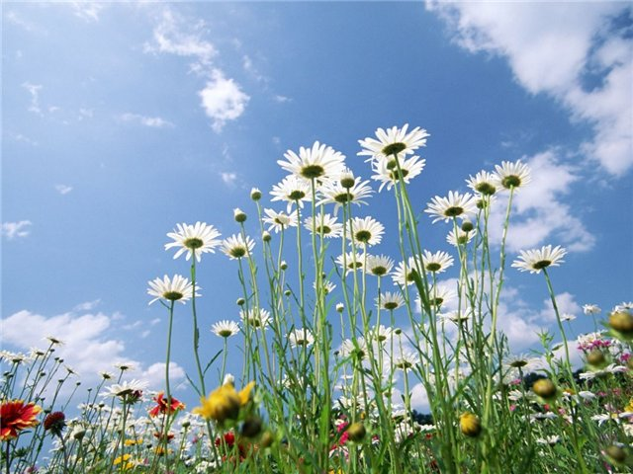
Лето – это маленькая жизнь.

Slide 9
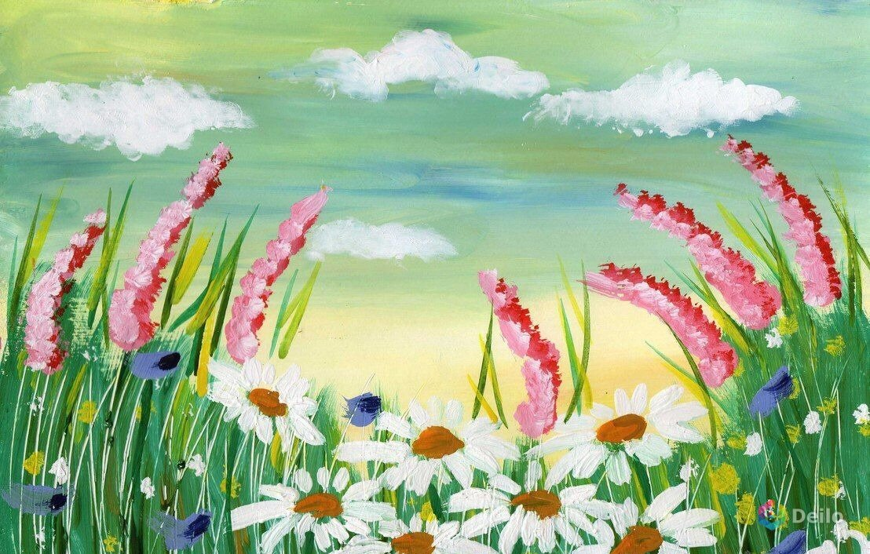
Лето – яркий наряд природы.

Slide 10
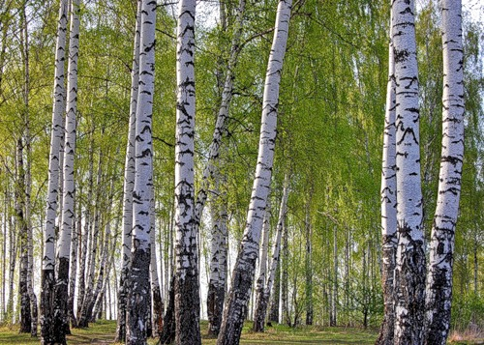
Хорошо в берёзовой роще в летнюю знойную пору!

Slide 11
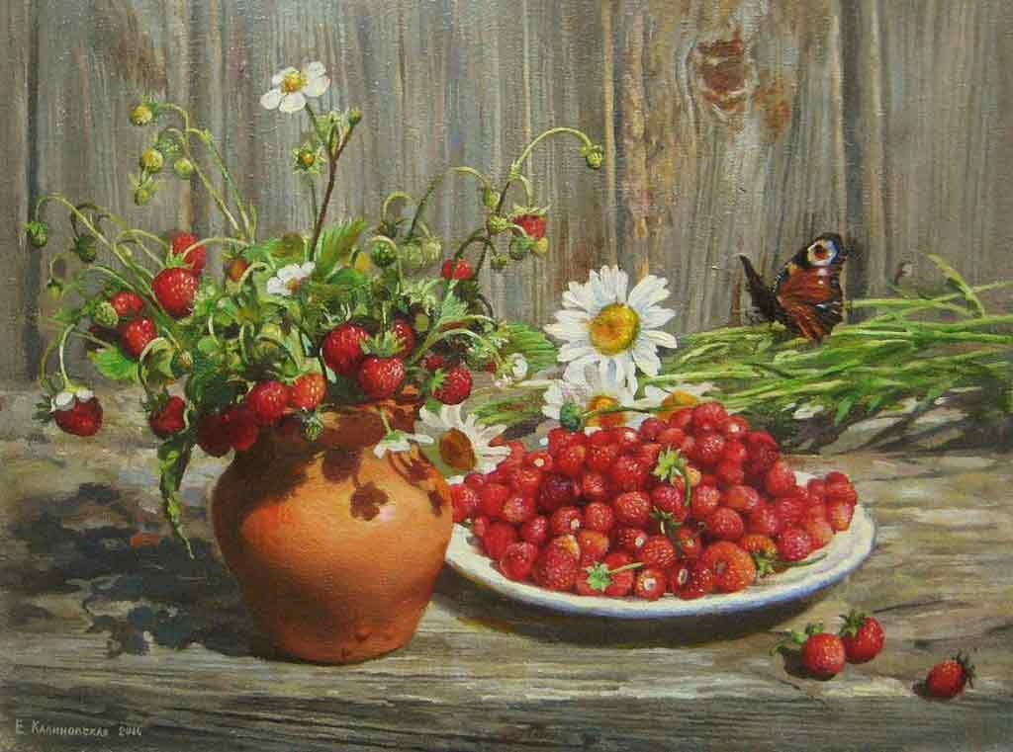
Художники любят рисовать лето.

Slide 12
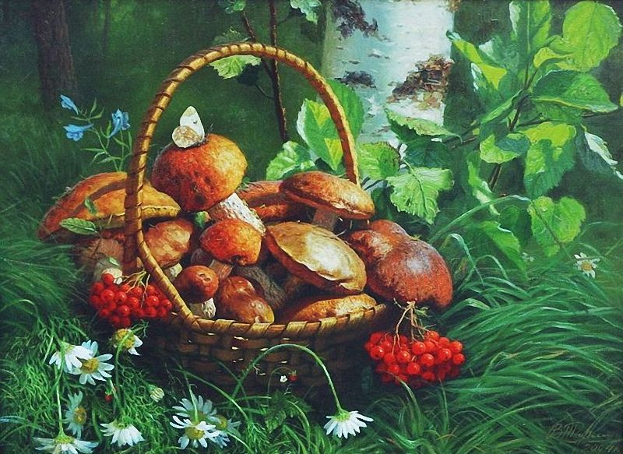
Лето – время собирать дары природы: ягоды и грибы.

Slide 13
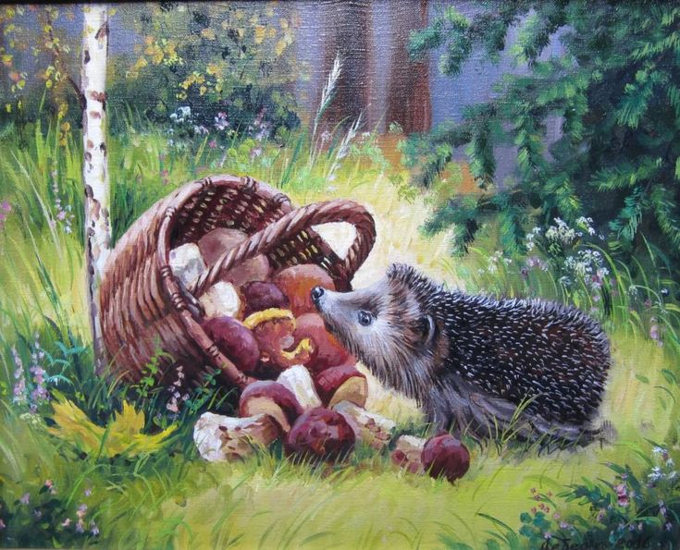
Дарам природы рады лесные жители и гости.

Slide 14
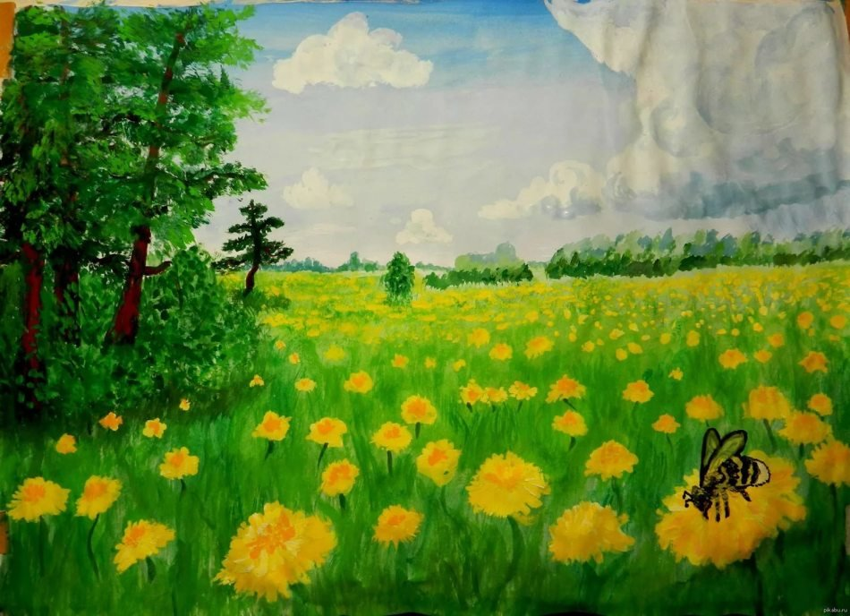
Лето – красивая пора года.

Slide 15
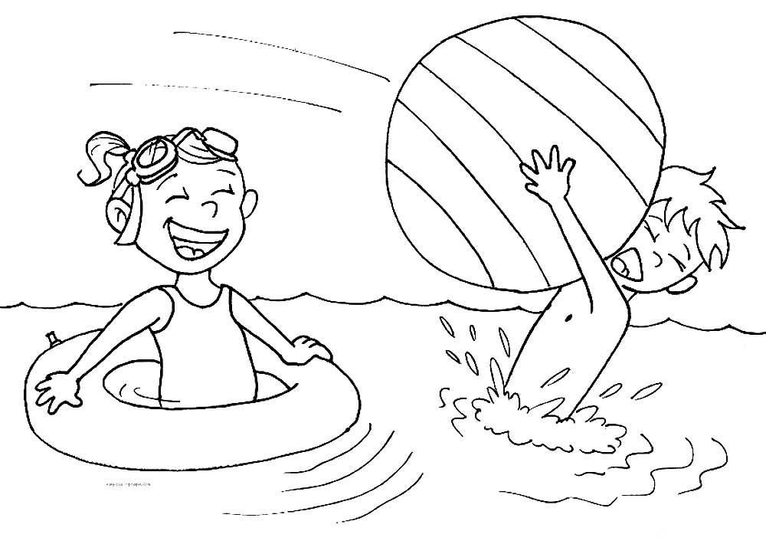
Задание: Нарисуй своё лето.
Рисунок «Лето – весёлая пора!»

Slide 16
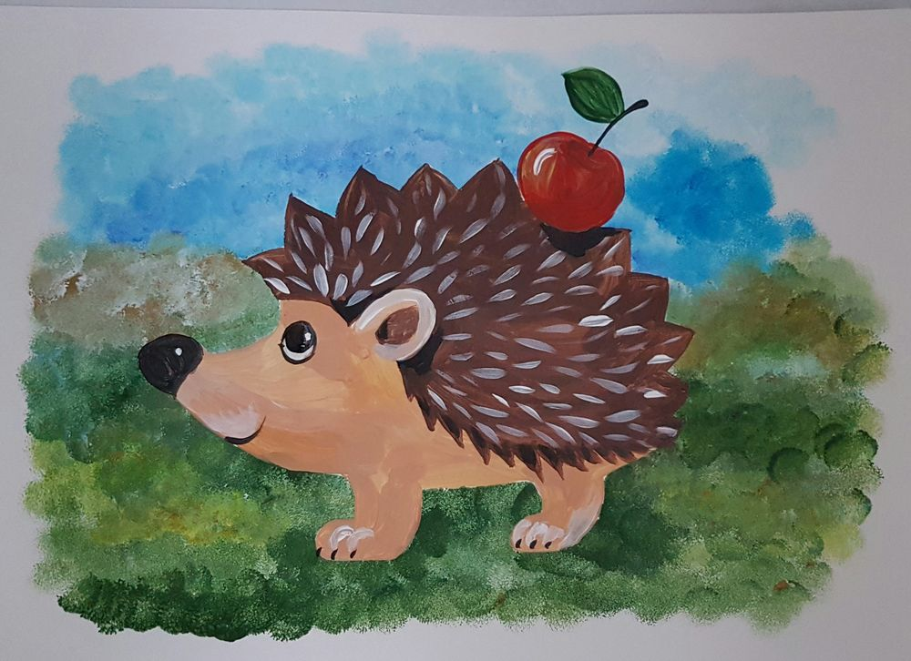
Рисунок «Здравствуй, лето!»

Slide 17
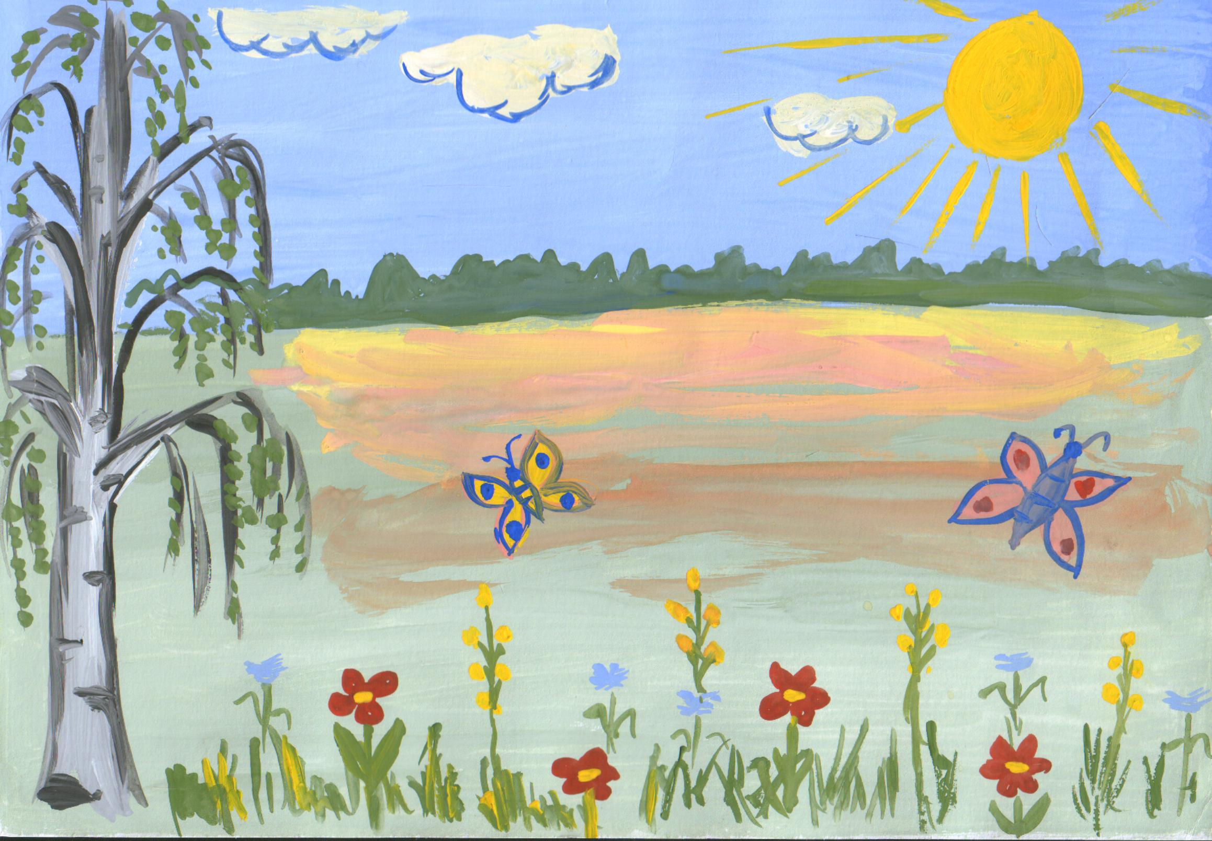
Рисунок
«Лучезарный летний день»

Slide 18
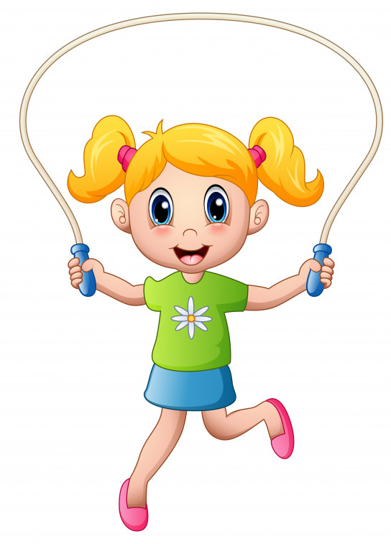
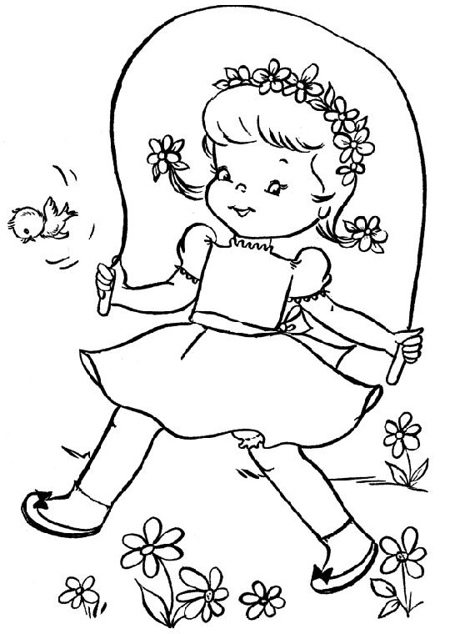
«Лето – любимая пора года!»

